Slide 1
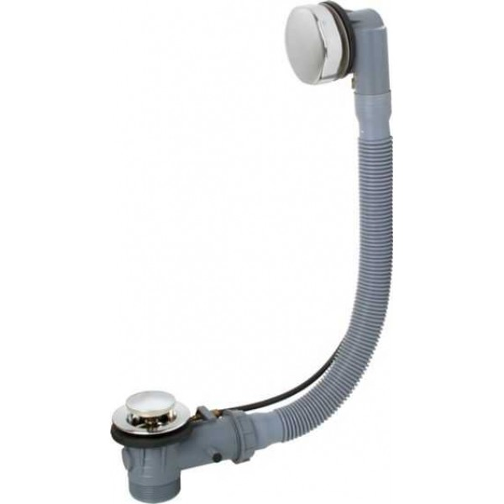
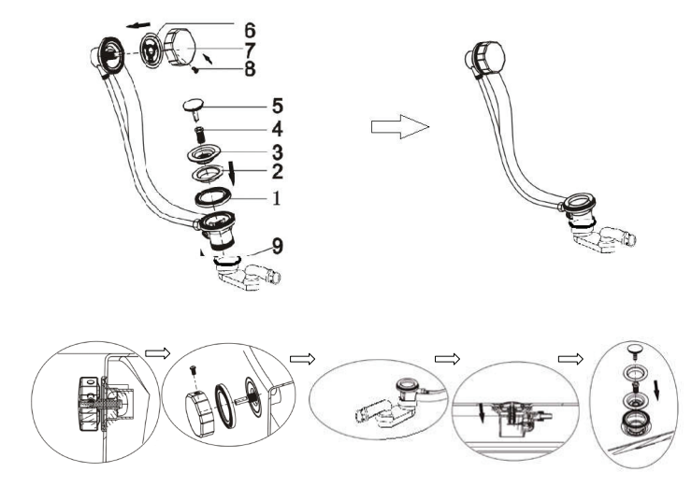
PRODUKTDATENBLATT
Bezeichnung | LA PALMA – Frontschürze
Art.Nr. | 993100
EAN Nummer | 9002827993108
Abmessungen | Höhe 64cm
Passende Ab.- und Überlaufgarnitur für den Artikel „LA PALMA“ Art.Nr.: 993000
Stand: Juni 2023

